Slide 1
Ποια Υλικά Ανακυκλώνονται;
Μαθαίνω να ξεχωρίζω τα υλικά σωστά

Slide 2
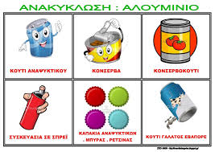
Ανακυκλώσιμα Υλικά
Πολλά υλικά μπορούν να ανακυκλωθούν.
Τα πιο συνηθισμένα είναι:
Χαρτί, Πλαστικό, Γυαλί και Μέταλλο.

Slide 3
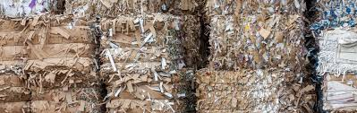
Χαρτί
Ανακυκλώνουμε χαρτί και χαρτόνι.
Παράδειγμα: εφημερίδες, τετράδια, κουτιά.
Το χαρτί μπαίνει στον μπλε κάδο.

Slide 4
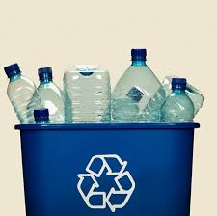
Πλαστικό
Ανακυκλώνουμε πλαστικά μπουκάλια και συσκευασίες.
Πρέπει να είναι άδεια.
Το πλαστικό μπαίνει στον μπλε κάδο.

Slide 5
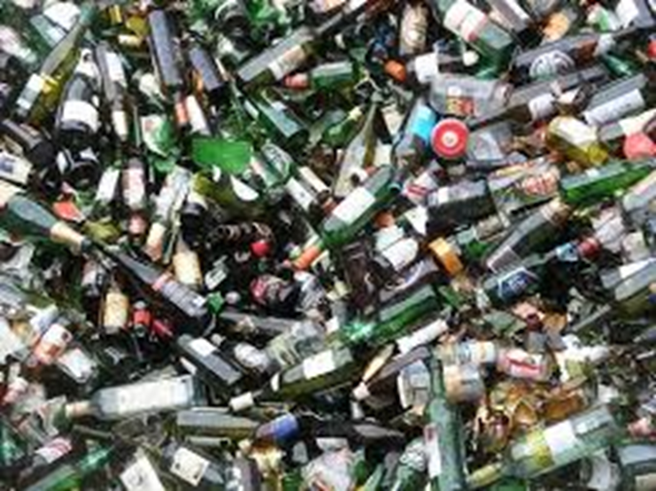
Γυαλί
Ανακυκλώνουμε γυάλινα μπουκάλια και βάζα.
Προσέχουμε να μην σπάνε.
Το γυαλί μπαίνει στον πράσινο κάδο.

Slide 6
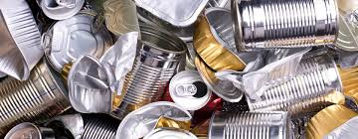
Μέταλλο
Ανακυκλώνουμε κουτάκια από αλουμίνιο.
Παράδειγμα: κουτάκια αναψυκτικών.
Το μέταλλο μπαίνει στον μπλε κάδο.

Slide 7
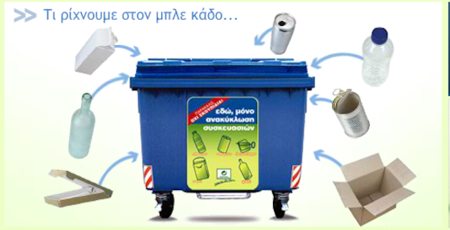
Θυμάμαι πάντα!
Δεν ανακυκλώνουμε σκουπίδια με φαγητό.
Ρίχνουμε τα υλικά στον σωστό κάδο.
Έτσι βοηθάμε το περιβάλλον!

